Slide 1
Презентация для родителей воспитанников 2 младшей группы №1 «Мы - за здоровье»
Презентацию подготовили:
Снегирева Ю.В.
Первушкина Д.Д.

Slide 2


Slide 3


Slide 4
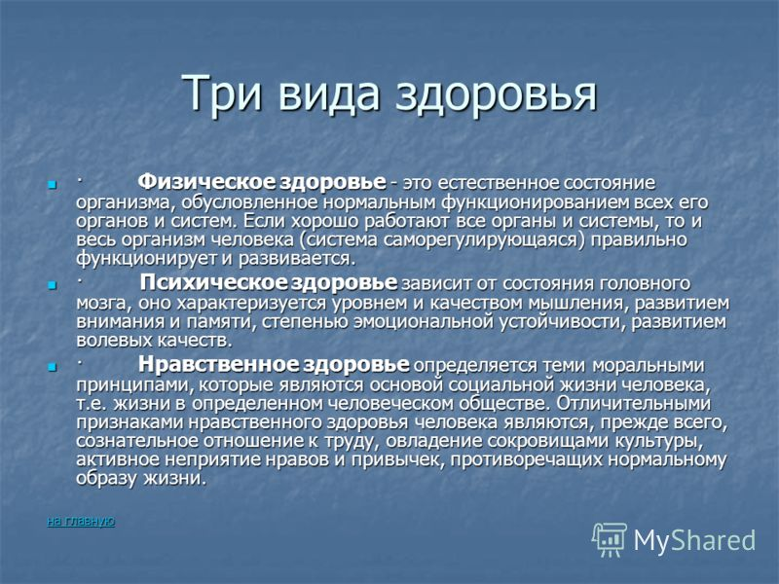

Slide 5
Определение ЗОЖ.
Здоровый Образ Жизни – это совокупность сознательно сформированных привычек человека, направленных на поддержание и укрепление здоровья и творческого долголетия.

Slide 6
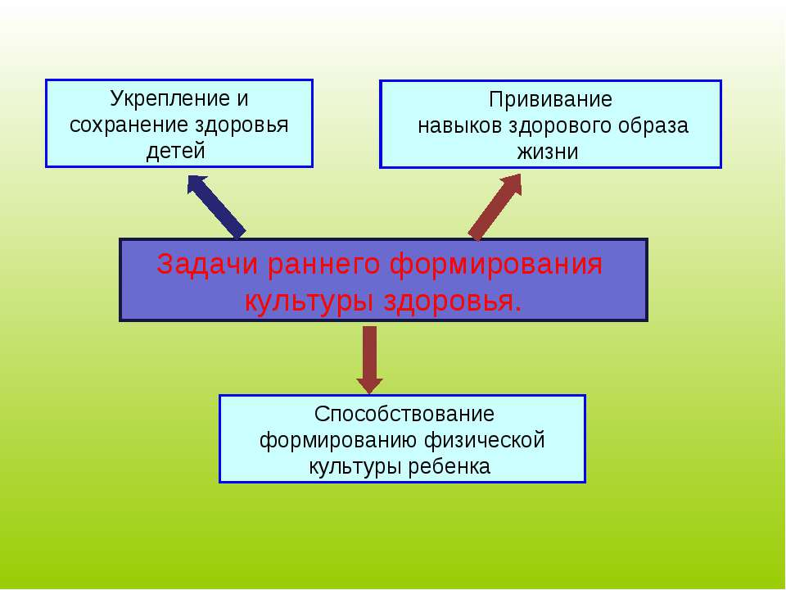

Slide 7
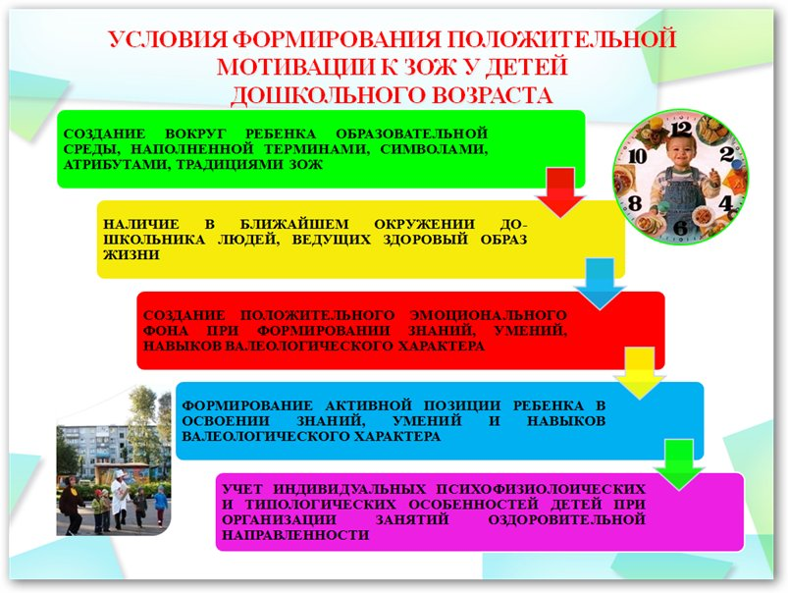

Slide 8


Slide 9


Slide 10
Здоровье детей – это общая проблема медиков, педагогов и родителей.
Решение этой проблемы зависит от внедрения в детский сад и школу здоровьесберегающих технологий. Под здоровьесберегающими образовательными технологиями в широком смысле слова следует понимать все те технологии, использование которых в образовательном процессе идет на пользу здоровья детей.

Slide 11
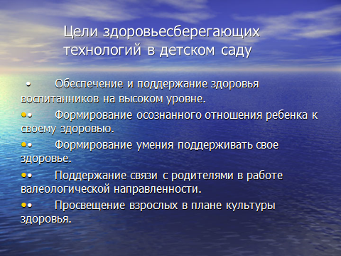

Slide 12
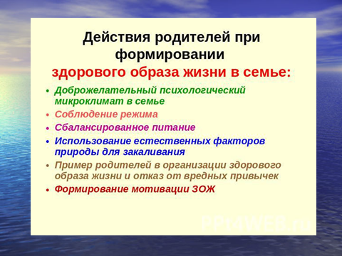

Slide 13
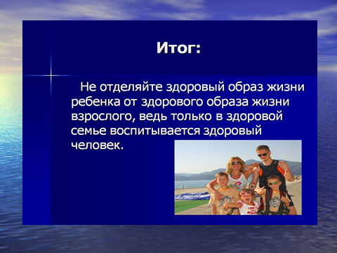

Slide 14

Спасибо за внимание!
Notes:
14

